Slide 1
BITE
DELAVAUD Paul-Emile
FAYNOT Guillaume
MONTOYA Samuel
NOËL—BERTIN Paul
TALBAUT Gatien

Slide 2
Sujet de notre étude
Pourquoi avoir choisi un billard

Slide 3
Notre organisation
Repository sur Gitlab
Ecriture des objectifs, sprints et fonctionnalités sur le README.md
[Photo du repo et du repository graph]
[Scripts de test autant que possible]

Slide 4
Objectif 1 : MVP
Sprint 1 : mise en place du modèle du billard

Slide 5
Objectif 1 : MVP
Fonctionnalité 2 : affichage du billard et d’une boule avec matplotlib
[Afficher le code]
[Afficher l’exemple retourné sur matplotlib]

Slide 6
Objectif 1 : MVP
Fonctionnalité 1 : représentation d’une table de billard et d’une boule
[Afficher le code]
Classes : Pool, Board, Ball, Cue

Slide 7
Objectif 1 : MVP
Sprint 2 : mise en place du mouvement libre au sein du billard

Slide 8
Objectif 1 : MVP
Fonctionnalité 3 : simulation du mouvement d’une boule initié par un coup frappé avec la queue
[Afficher un gif]
Notes:
Expliquer que cela permet surtout de visualiser les deux fonctionnalités précédentes

Slide 9
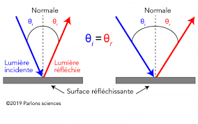
Objectif 1 : MVP
Fonctionnalité 4 : modélisation les interactions entre la boule et le bord de la table de billard (rebonds)
Modélisation de niveau 1 : Approche basée sur les lois de l’optique
Exploitation de symétries
[Afficher le code]

Slide 10
Objectif 1 : MVP
Fonctionnalité 5 : Mise à jour de la position des boules en fonction de la vitesse

Slide 11
Objectif 1 : MVP
Sprint 3 : mise en place des interactions entre les boules

Slide 12
Objectif 1 : MVP
Fonctionnalité 6 : modélisation du choc entre les boules

Slide 13
Objectif 1 : MVP
Fonctionnalité 7 : modélisation des frottements avec le tapis

Slide 14
Objectif 1 : MVP
Sprint 4 : Paramétrer la simulation depuis une ligne de commande

Slide 15
Objectif 1 : MVP
Fonctionnalité 8-9-10 lancement d’une simulation en ligne de commande

Slide 16
Objectif 2 : Un billard avec pymunk
Sprint 5 : Représentation du billard avec pymunk

Slide 17
Objectif 2 : Un billard avec pymunk
Fonctionnalité 11 : création d'un billard fonctionnel avec pymunk

Slide 18
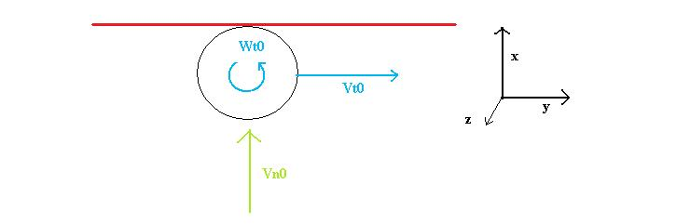
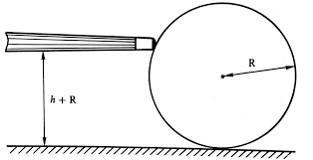
Objectif 2 : Un billard avec pymunk
Fonctionnalité 12 : prise en compte de la rotation de la boule
Notes:
Expliquer que pymunk permet d’aller à un niveau de modélisation supplémentaire

Slide 19
Objectif 3 : un jeu complet
Sprint 6 : Utilisation d’un GUI

Slide 20

Objectif 2 : Un billard avec pymunk
Fonctionnalité 13 : mise en place d'une interface graphique pour lancer un coup « in-game »
Choix : pygame

Slide 21
Objectif 2 : Un billard avec pymunk
Fonctionnalité 14 : gestion d'une partie de billard

